Slide 1
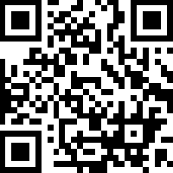
D&deas
Integrantes do Grupo:
-Kaiky França
-Maria Eduarda
-Arthur Morais
-Letícia Azevedo
Sprint 4
Acesso para Repositório do GitHub

Slide 2







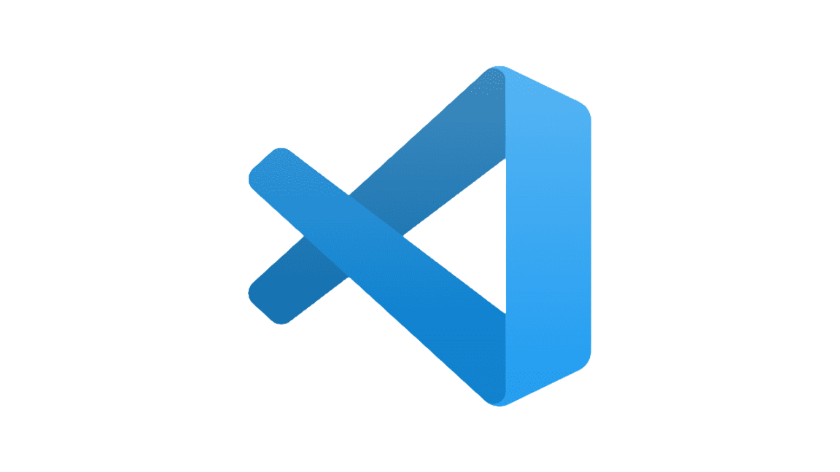
Git & Github
Ferramentas Utilizadas
Microsoft Azure
Versionamento de Código interinamente criado pelo repositório Github, disponível em:TI2_D&deasPucMinas
Aspectos de Inteligência Artificial para análise de Imagem, Armazenamento de Arquivos NoSQL e Banco de Dados armazenado em Nuvem
Linguagens Principais
IDE's Eclipse, IntelliJ e VsCode
Para concepção Final do Projeto foi utilizado Python para aspectos relacionados a IA. Java para BackEnd principal. E JavaScript para conectividade e Requisições
Eclipse para concepção do Código principal em Java, VsCode para Html, Css e JS, IntelliJ por sua maior compatibilidade e versatilidade no projeto final

Slide 3
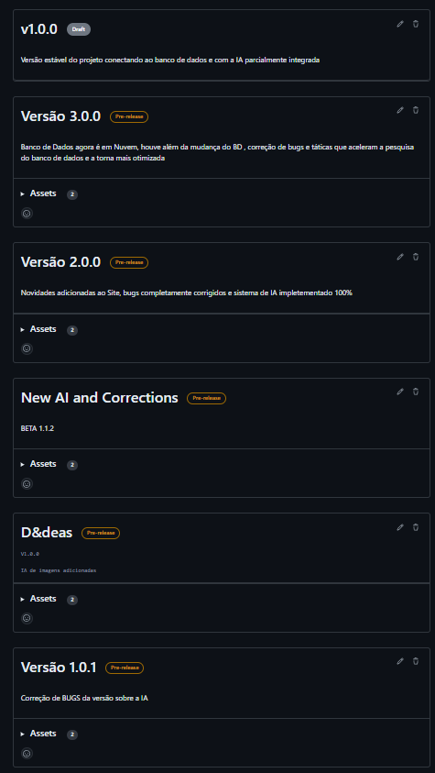
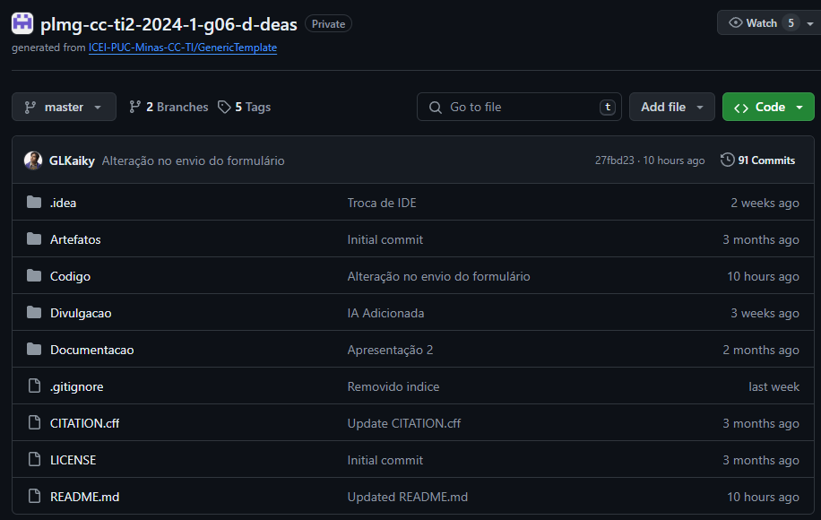

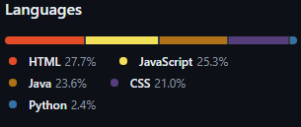
Versionamento de Código
Releases
Atualmente na versão 3.0.0

Slide 4
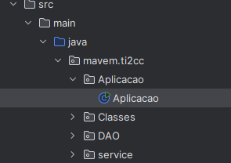
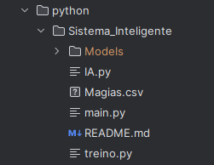
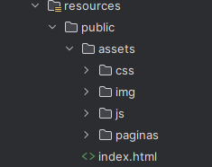
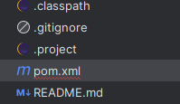

Organização das Pastas
Src/main/python
Src/main/resources
Src/main/java
Src/main/SQL

Slide 5
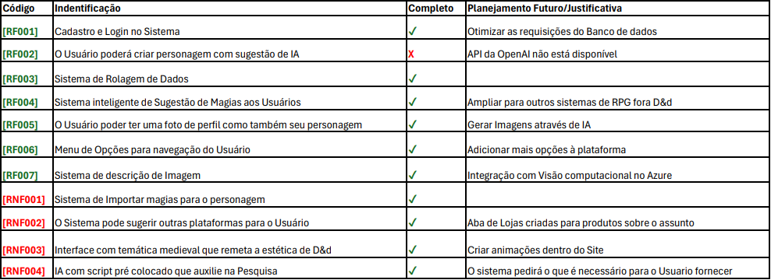
Requisitos do Sistema Planejados

Slide 6
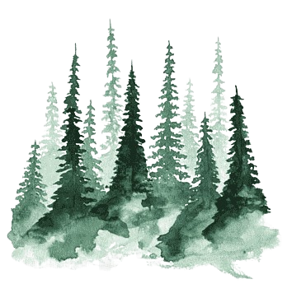
Introdução ao Algoritmo Random Forest
Definição: Um método de aprendizado de máquina que utiliza múltiplas árvores de decisão.
Benefícios:
Melhora a precisão das previsões.
Reduz o risco de overfitting.
Como Funciona: Combina os resultados de várias árvores para produzir uma resposta mais robusta e precisa.

Slide 7
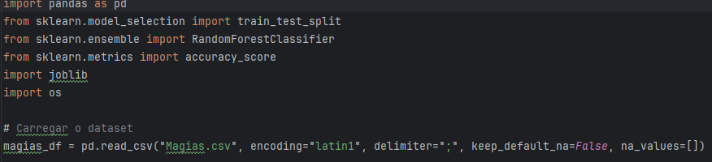
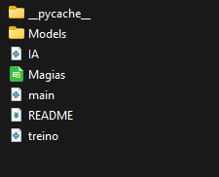

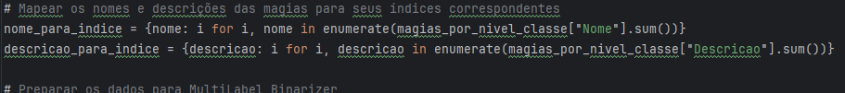
Treino.py
Leitura do Arquivo csv
Criamos dicionários para converter nomes e descrições de magias em índices numéricos únicos, facilitando a binarização.

Slide 8
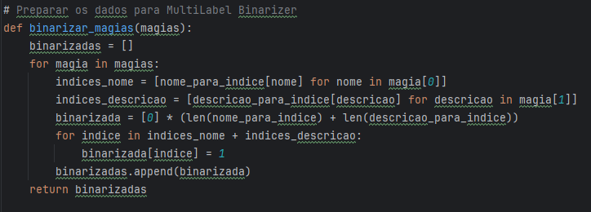
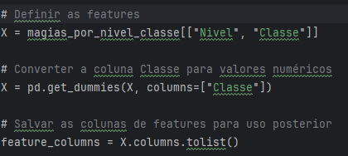
Treino.py
Criação de um vetor binário indicando a presença = (1) ou ausência = (0) de cada nome e descrição.
Seleção das Features para o aprendizado

Slide 9
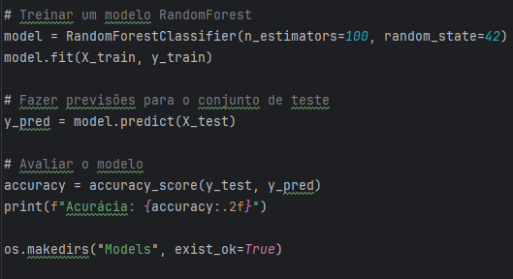
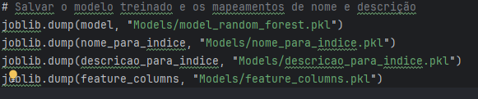

Treino.py
Treino do modelo, utilizando 100 árvores, e avaliação do modelo e sua Acurácia
Criação e salvamento dos modelos treinados para as previsões

Slide 10
Introdução a Visão Computacional
Definição:
A visão computacional é um campo da inteligência artificial que se dedica ao desenvolvimento de técnicas para que os computadores possam interpretar e entender o conteúdo visual de imagens e vídeos.
Benefícios:
Automação: Permite automatizar tarefas que requerem análise visual humana
Funcionamento:
Captura de Imagens: Utiliza câmeras ou outros dispositivos
para capturar imagens ou vídeos.
Processamento de Imagens: Aplica algoritmos para processar e
extrair informações das imagens, como detecção de bordas,
segmentação de objetos e extração de características.

Slide 11
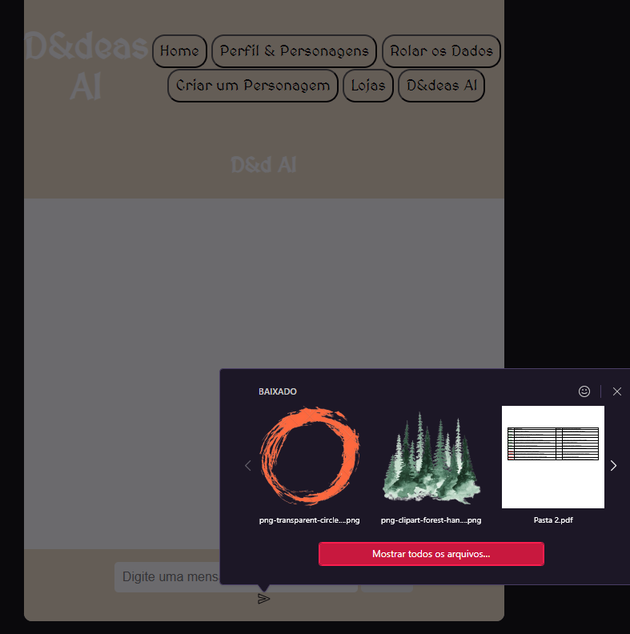
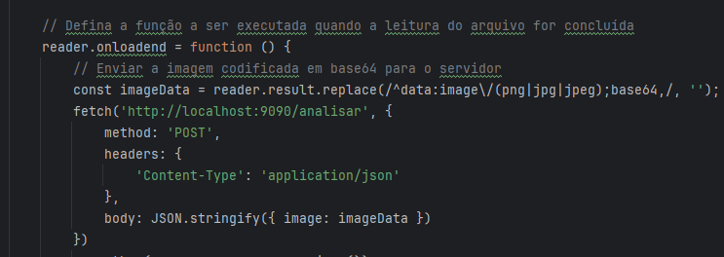
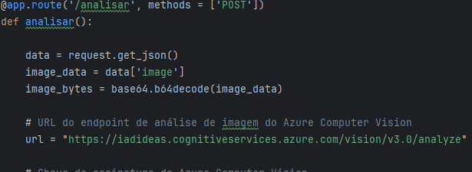
Integração da Visão Computacional Azure, Python e Plataforma
Escolha da Imagem
JS recebe, converte para base64 e faz a requisição ao endpoint flask em python
O endpoint, recebe os Bytes, faz o tratamento e envia para o Microsoft Azure

Slide 12
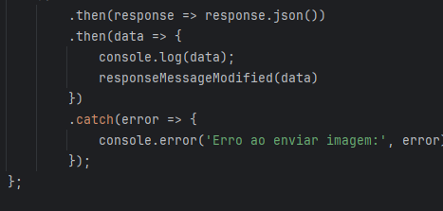
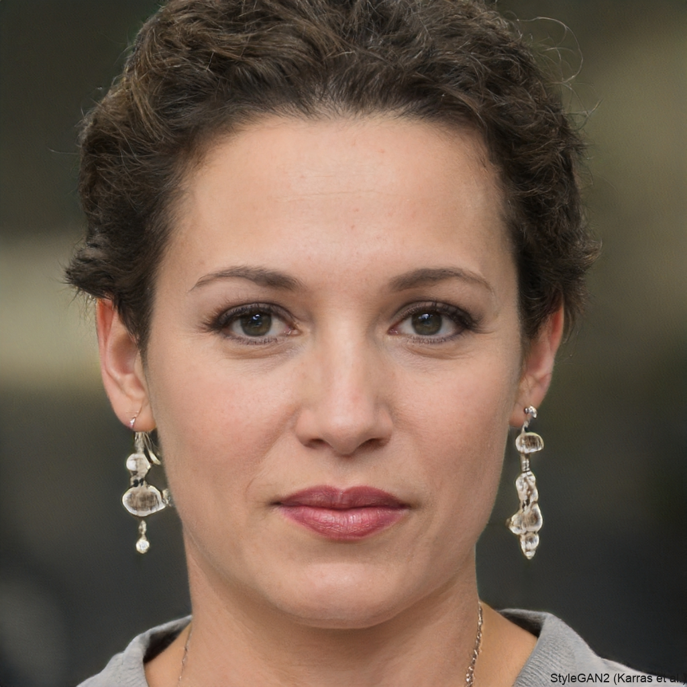
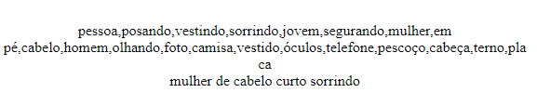
Integração da Visão Computacional Azure, Python e Plataforma
A API do Azure processa as informações e trás uma descrição prévia da imagem

Slide 13

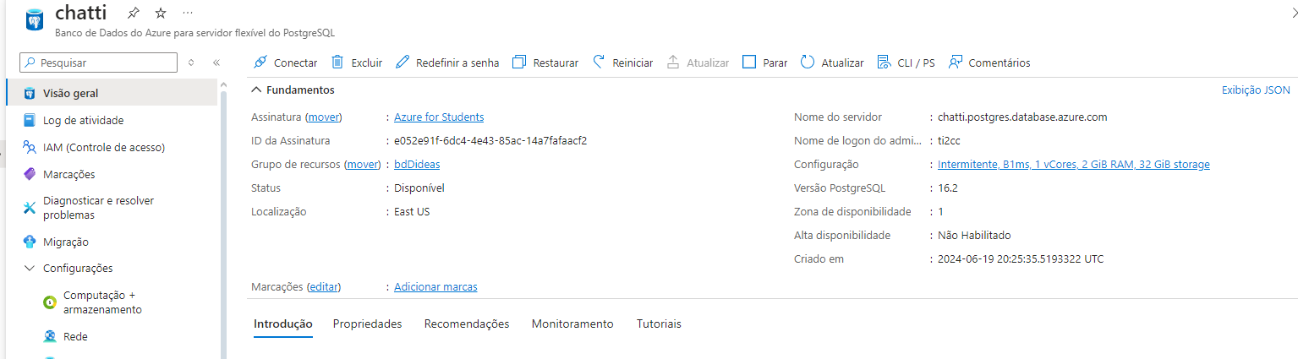
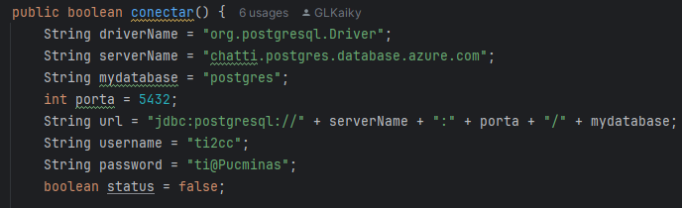
Banco de Dados Hospedado em Nuvem
Aspectos para Acesso
Usuário: ti2cc
Senha: ti@Pucminas

Slide 14
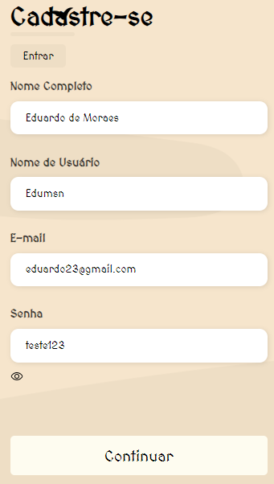
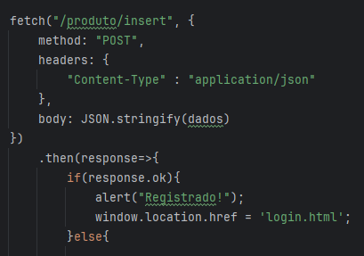
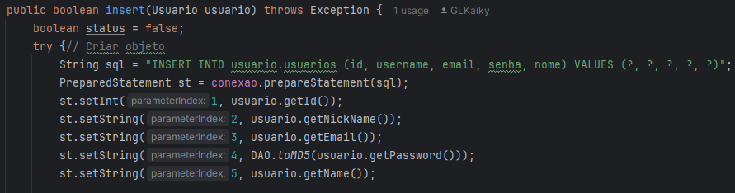
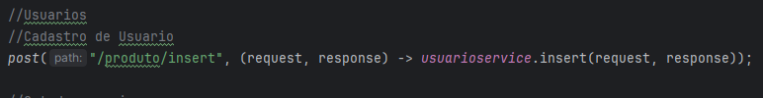
Banco de Dados Teste

Slide 15
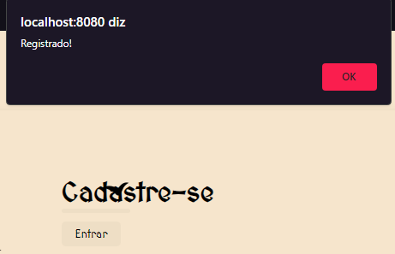
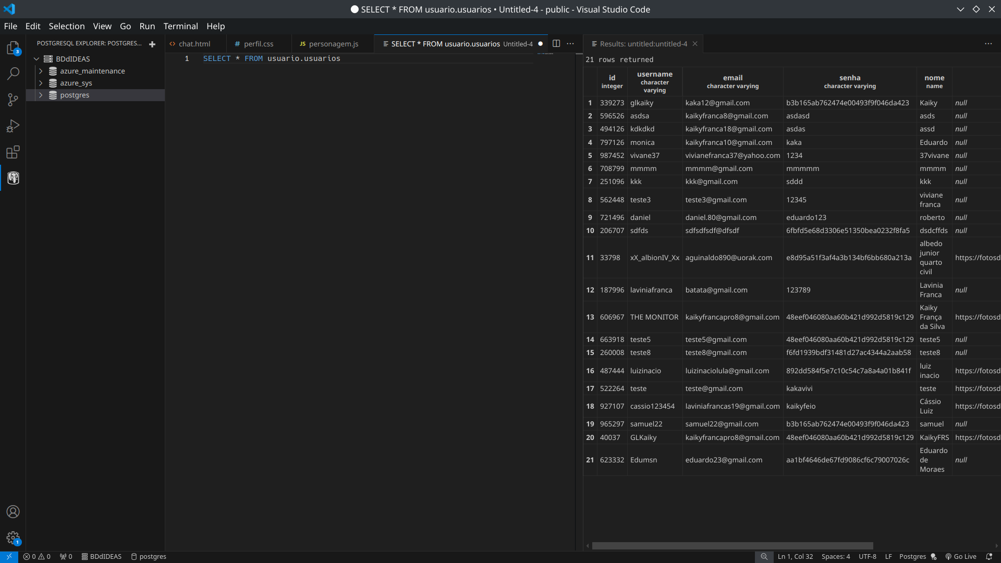
Banco de Dados Teste

Slide 16
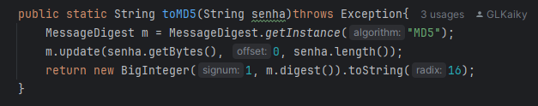
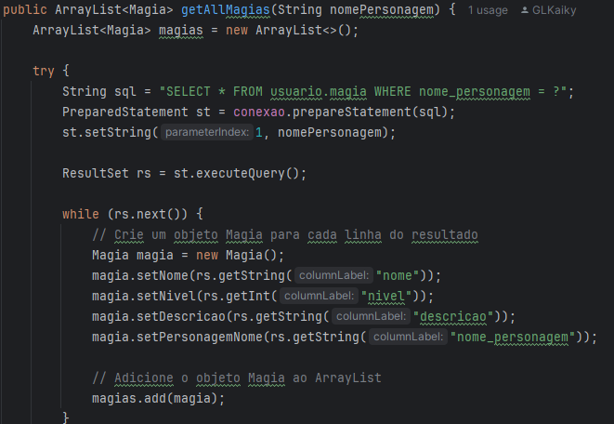
Segurança de Senha e SqlInjection
Criptografia de Senhas
PreparedStatements
O que são: Prepared Statements são recursos oferecidos por frameworks que permitem a criação de consultas parametrizadas.
Como funcionam: Em vez de concatenar diretamente os valores na string SQL, você define parâmetros na consulta e associa valores a esses parâmetros.

Slide 17
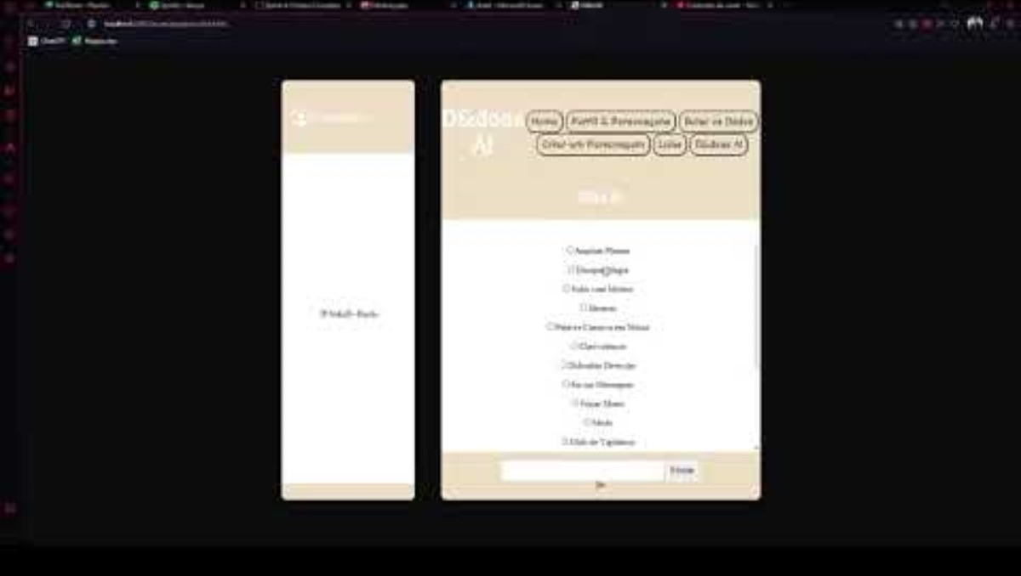

Slide 18
Referências e Links
Biblioteca Python utlizada para Machine Learn: scikit-learn | Leia mais sobre em: Biblioteca Scikit-Learn
Repositório GitHub da Plataforma: D&deas
Baixe a versão mais atualizada da Plataforma: Download
IA Disponivel no meu GitHub: https://github.com/GLKaiky/D-d-AI.git

Slide 19
Obrigado pela atenção :D

